Slide 1
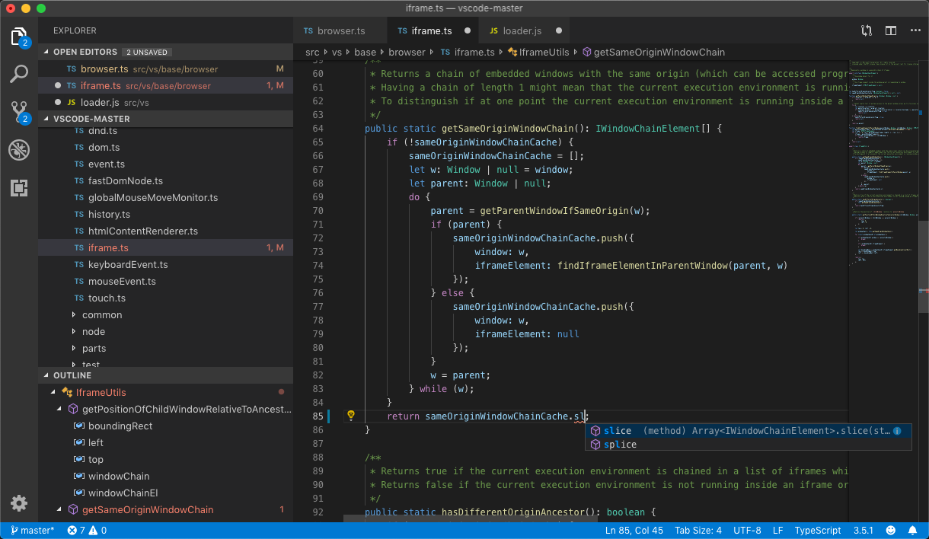
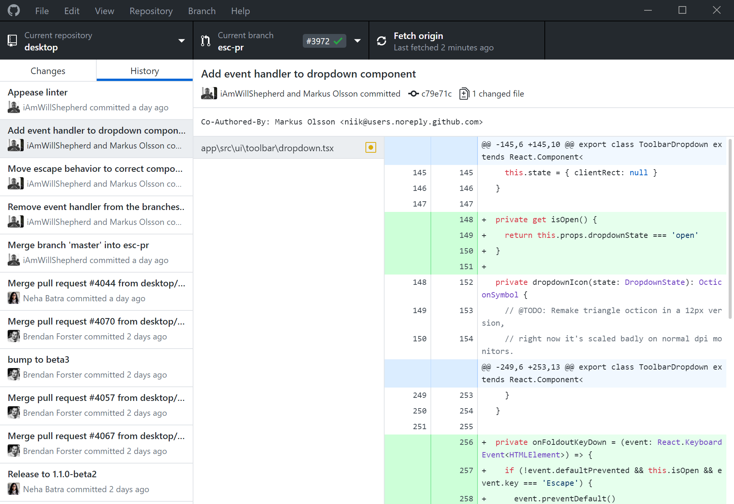




Visual Studio Code oder andere gute IDE
Git zur Verwaltung des Quellcodes (optional)
Python oder eine andere Programmiersprache
Balena CLI zum Deployen der Container
Balena Etcher zum Flashen der OS-Images
IDE: Visual Studio Code oder andere
CLI
Versionsveraltung: Git und GitHub

